Slide 1
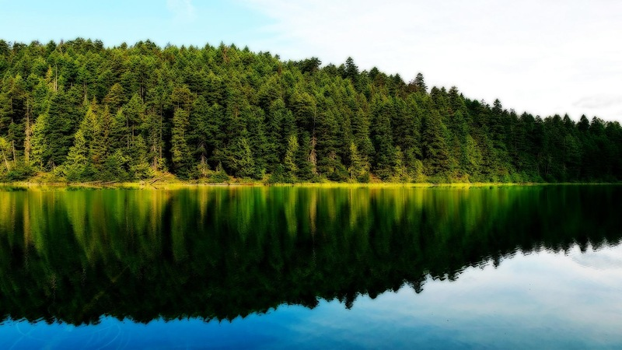
2
Бережное отношение
к природе

Slide 2
Задача : Охрана природы и бережное отношение к ней.
Цель:
Привить любовь к природе и окружающей среде;
Расширить кругозор и любознательность детей;
Бережное отношение ко всему живому.

Slide 3
Что такое лес? Сосны до небес, Берёзы и дубы, Ягоды, грибы... Звериные тропинки, Пригорки и низинки, Мягкая трава, На суку сова. Ландыш серебристый, Воздух чистый-чистый И родник с живой Ключевой водой.

Slide 4
Знаете ли вы что даёт нам лес?
Деревья очищают и увлажняют воздух, создают прохладу, некоторые - дают вкусные съедобные плоды. Спиленное дерево - это строительный материал: из высушенных стволов делают доски, фанеру, мебель, игрушки, бумагу. Деревья растут медленно, поэтому их нужно беречь. Надо охранять деревья, заботиться о них, иногда ласково с ними разговаривать, а весной вместе с родителями сажать молодые деревца

Slide 5
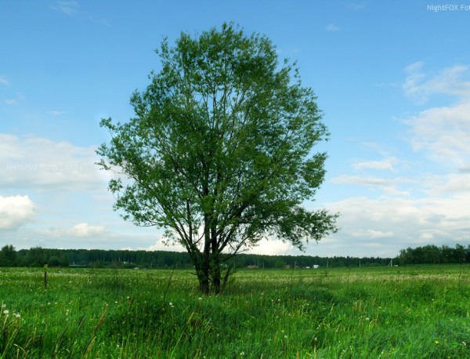
Весной веселит, Летом холодит, Осенью питает, Зимой согревает. (Дерево)

Slide 6
Знаете ли вы кто
живёт в лесу?

Slide 7
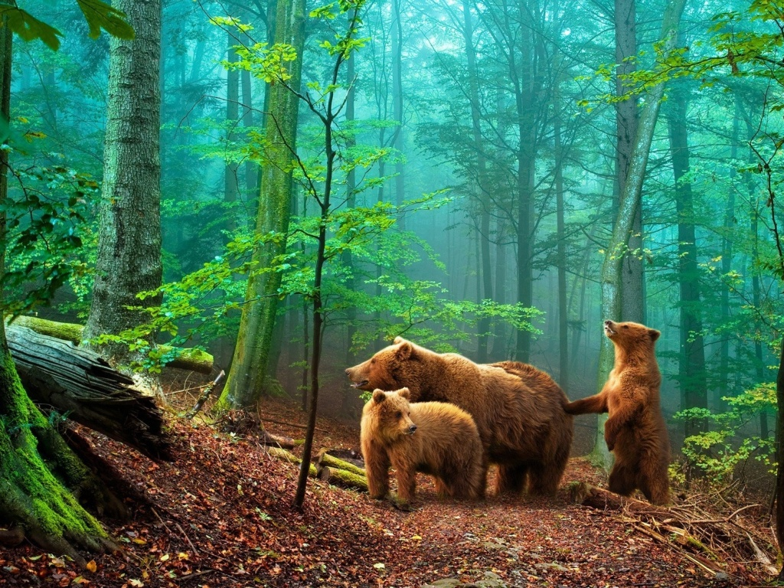
Хозяин лесной просыпается весной, А зимой под вьюжный вой Спит в избушке снеговой.

Slide 8
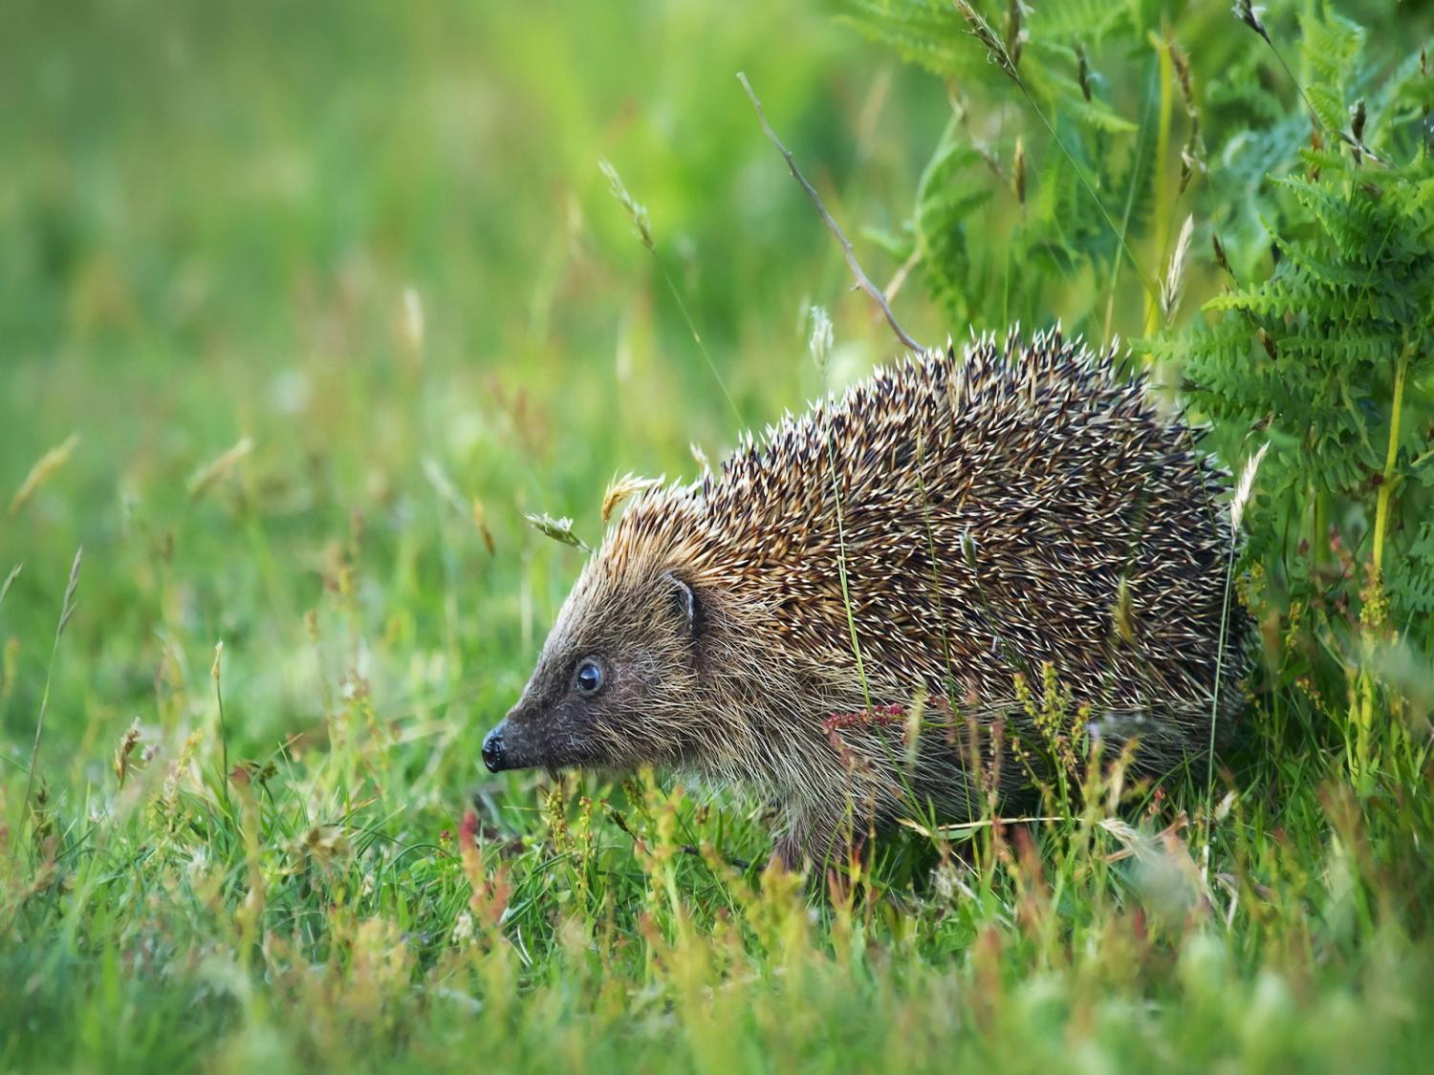
Нет ушей, не видно ножек
Шар в колючках это …..

Slide 9
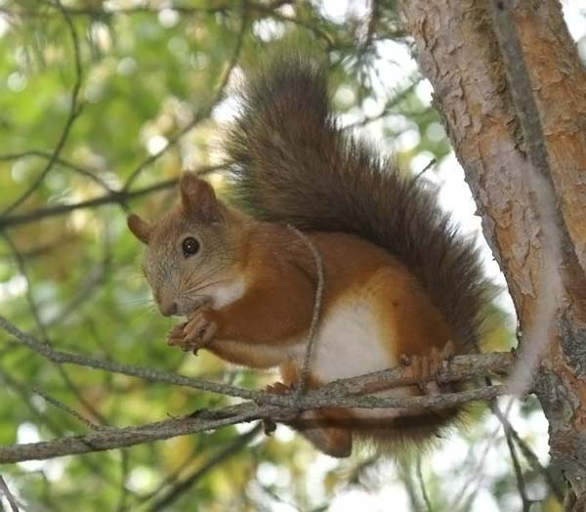
Рыжий хвостик тут и там Промелькнул вдруг по кустам Смотрит в след ей девочка, Знает это..

Slide 10
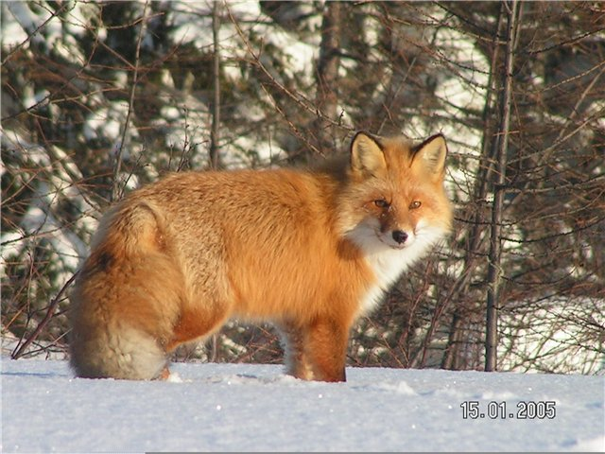
Хвост пушистый бережёт И зверюшек стережёт: Знают, рыжую в лесу – Очень хитрую …

Slide 11
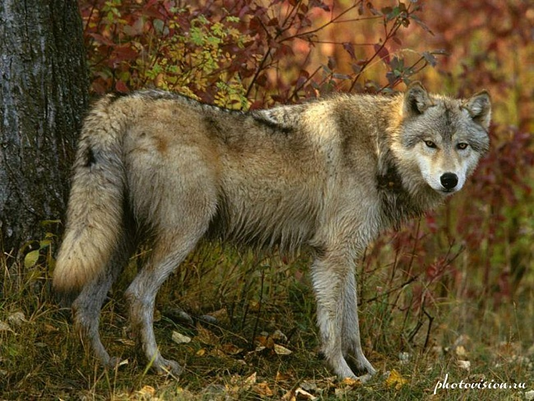
Серый, страшный и зубастый Произвел переполох. Все зверята разбежались. Напугал зверят тех….. …

Slide 12
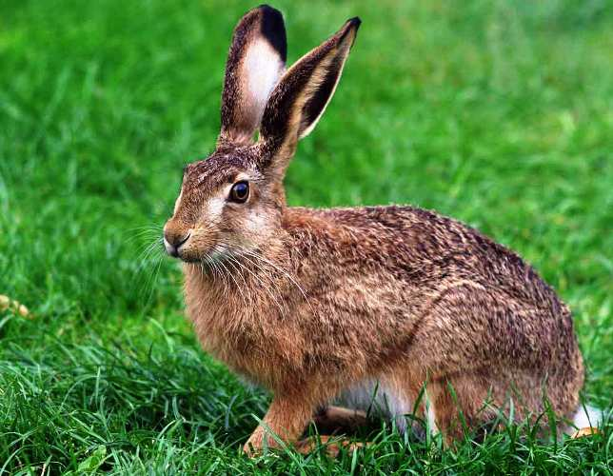
Что за зверь лесной, Встал, как столбик,
под сосной, И стоит среди травы, Уши больше головы?

Slide 13
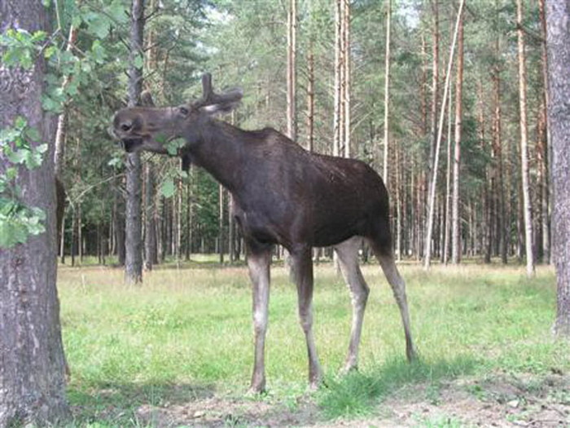
Трав копытами касаясь Ходит по лесу красавец, Ходит смело и легко, Рога раскинув широко.

Slide 14
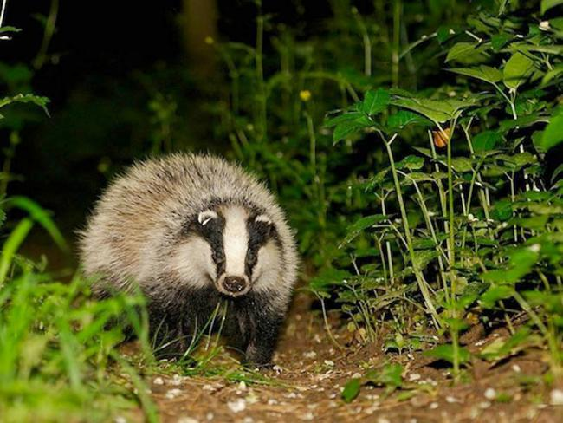
Роет землю, словно плуг Скромный труженик …

Slide 15
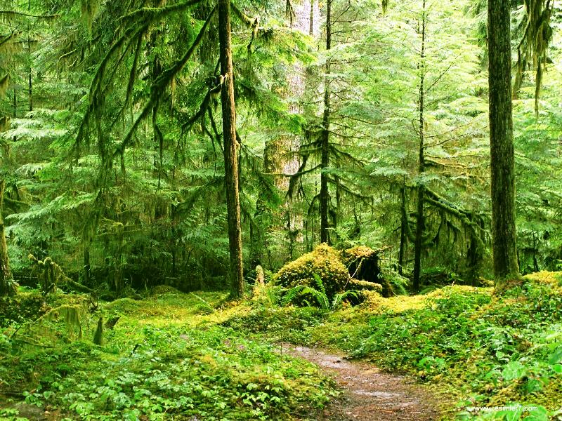
Берегите животных-
они наши друзья!

Slide 16
Почему нельзя рвать цветы?
Если я сорву цветок Если ты сорвёшь цветок. Если все: и я и ты Если мы сорвём цветы Опустеют все поляны И не будет красоты.

Slide 17
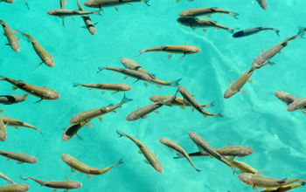
Нельзя кидать бутылки в водоемы , ведь рыбы которые живут там, могут погибнуть от загрязнения!

Slide 18
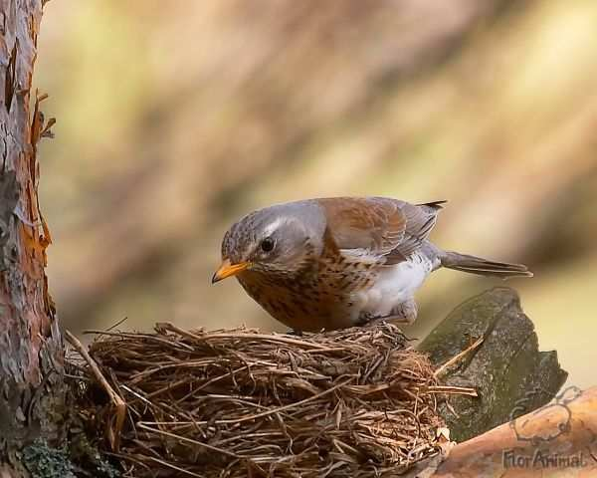
Почему нельзя трогать гнёзда птиц?
Пеночка летает, песенку поёт. Мошек собирает, в гнёздышко несёт. Гнёздышко на ветке скрыто под листочком. В нём щебечут детки с тоненьким пушком. Прибежали дети, гнёздышко нашли. Птенчиков забрали, домой унесли. Прилетела пеночка, птенцов не нашла. От тоски и скуки птичка умерла.

Slide 19
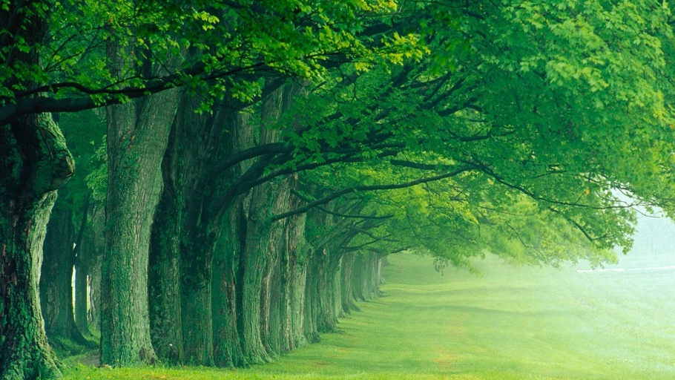
Надо всегда помнить всем взрослым и детям, что Земля - это общий наш дом, человек живя в этом доме должен быть добрым, заботиться, чтобы всему живому было хорошо.

